Slide 1

Projeto A3
Câncer de Mama
Grupo Elppa
Danilo Tolini 822135849
Kluivert Kevin 823163501
Luiz Lorentz 822164517
Rômulo Mendes 822161394
Tadeo Martinez 822159844

Slide 2

A base de dados que Utilizamos foi a do Câncer de Mama

Slide 3

Variáveis que utilizamos
Variável Target para conseguir o diagnóstico do paciente.
Variáveis Preditoras ou (Principais) para conseguir os resultados como Perímetro, área, suavidade, simetria e raio.

Slide 4

Problema de Classificação
Os problemas de classificação são aqueles onde se busca encontrar uma classe, dentro das possibilidades limitadas existentes. Esta classe pode ser se um aluno foi aprovado ou reprovado, se uma pessoa possui uma doença ou não, dentre outras tantas possibilidades.

Slide 5
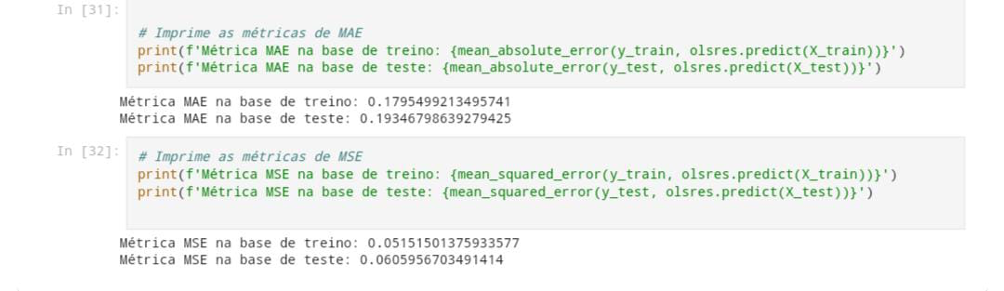
Utilizamos Três tipos de IAS – REGRESSÃO LINEAR
A regressão linear é uma técnica de análise de dados que prevê o valor de dados desconhecidos usando outro valor de dados relacionado e conhecido.

Slide 6
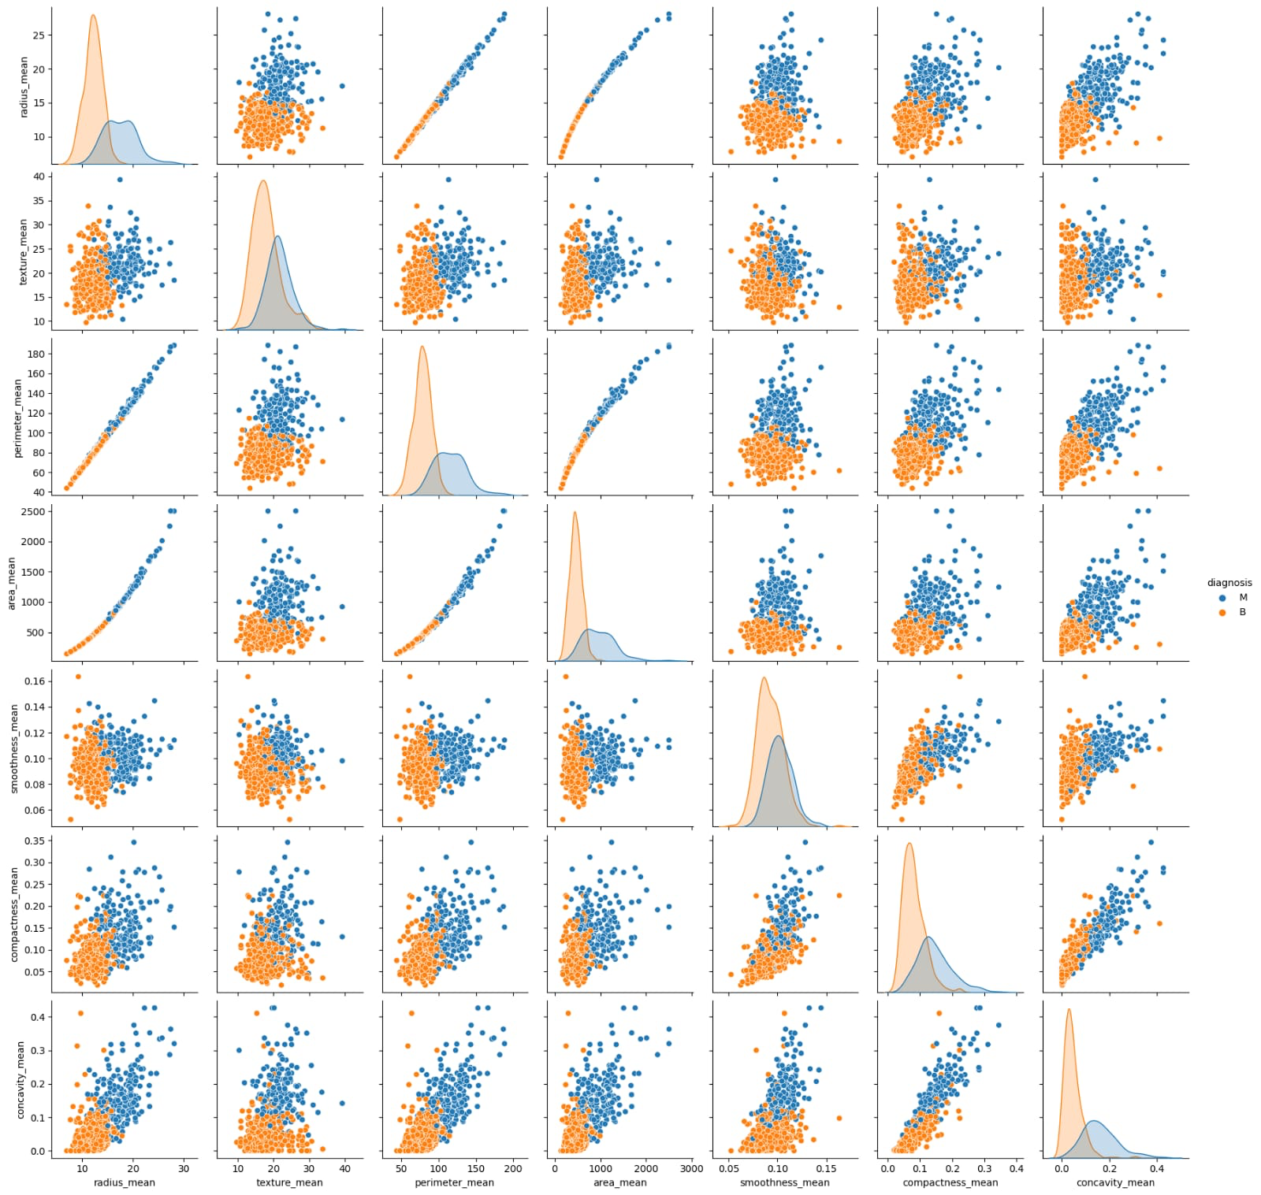

Slide 7
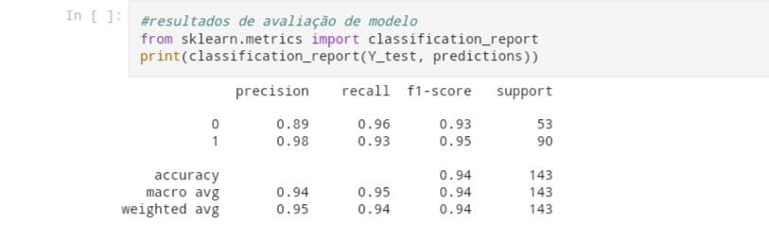
REGRESSÃO LOGÍSTICA
A regressão logística é uma técnica estatística que tem como objetivo produzir, a partir de um conjunto de observações, um modelo que permita a predição de valores tomados por uma variável categórica.

Slide 8

Regressão Naive Bayes
Previsão do modelo Naive Bayes: 0.916083916083916

Slide 9
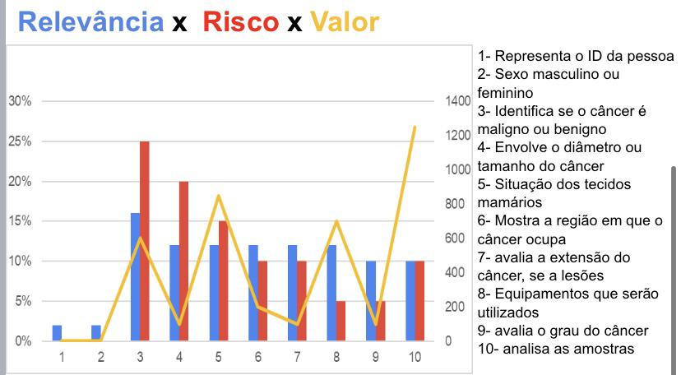

Slide 10
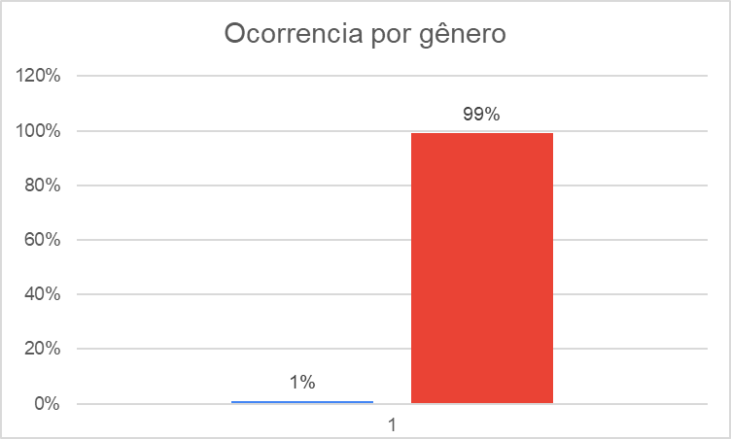
Ocorrência maligna por Gênero
Homens Mulheres

Slide 11
CLIS
CLI
Câncer
De Mama
Inflamatório

Slide 12
NÚMEROS DE CASOS EM DIVERSAS REGIÕES DO BRASIL EM 2021

Slide 13
CASOS ANUAIS DE CÂNCER DE MAMA NO BRASIL

Slide 14
Idade frequente que a pessoas é diagnosticada

Slide 15
Atendimento Privado ou Público

Slide 16
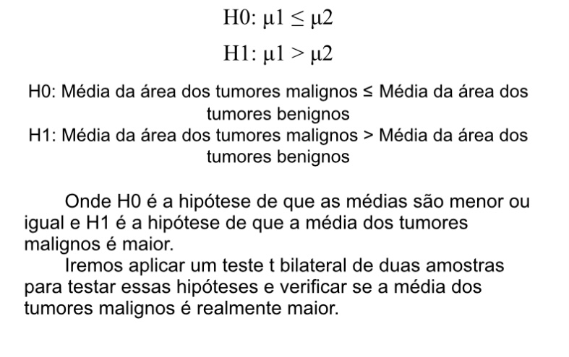
A HIPÓTESE QUE IREMOS TESTAR

Slide 17
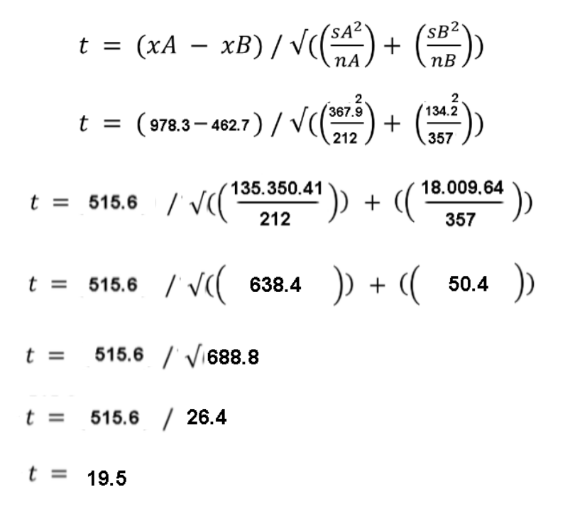
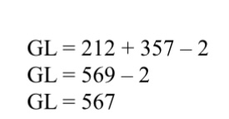

Grau de liberdade
Ponto crítico

Slide 18
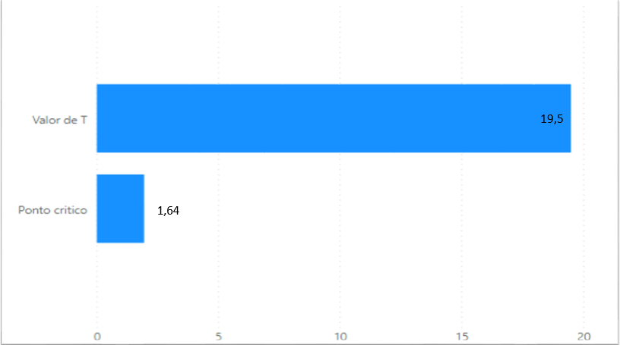
Como o valor de T é maior que o ponto crítico, se confirma que a média das áreas malignas é maior

Slide 19
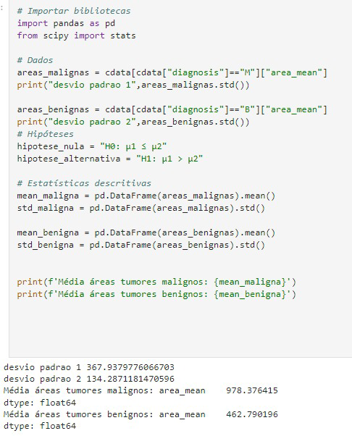
Código

Slide 20
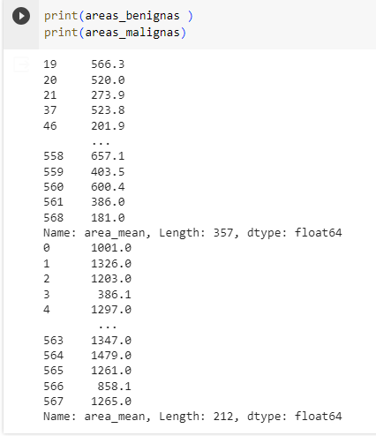
Código

Slide 21

Usamos o teste bilateral, pois é aquele que consegue testar as diferenças nas duas direções.

